Slide 1
DETEKCIJA ZNAKOVNOG JEZIKA
David Hodak
Raspoznavanje uzoraka i strojno učenje
FERIT
1.09.2021

Slide 2
ZADATAK PROJEKTA
ODLUČITI KOJE RIJEČI KORISTITI
ISTRAŽITI POKRETE
PRIKUPITI PODATKE
IZRADITI MODEL
EVALUIRATI MODEL
TESTIRATI U STVARNOM VREMENU

Slide 3
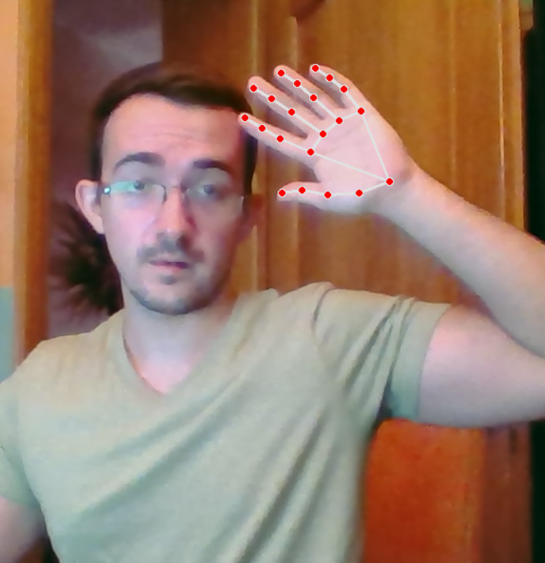
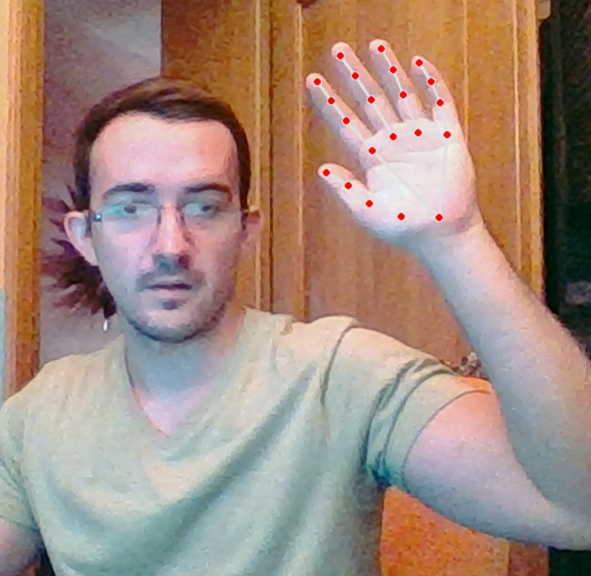
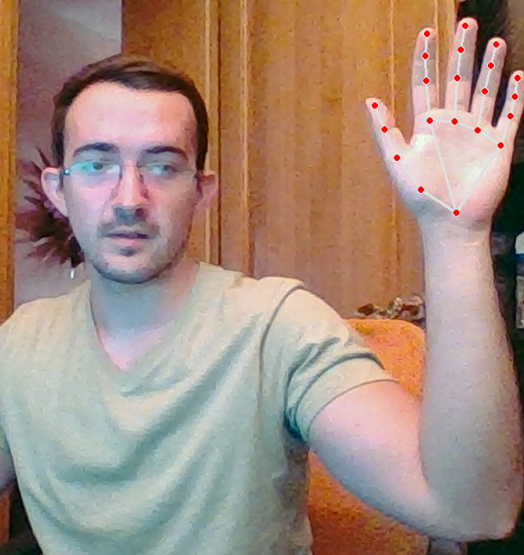
PRIKUPLJANJE PODATAKA
6 riječi, 50 sekvenci, 60 sličica
OpenCV i MediaPipe
Snimanje izvođenja pokreta

Slide 4
IZRADA MODELA
SREĐIVANJE PODATAKA
RNN i LSTM
NAMJEŠTANJE HIPERPARAMTERA

Slide 5
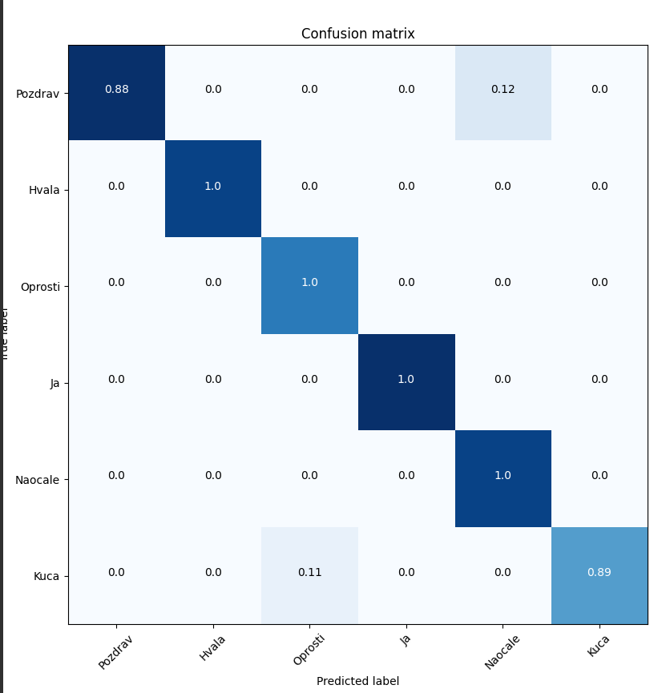
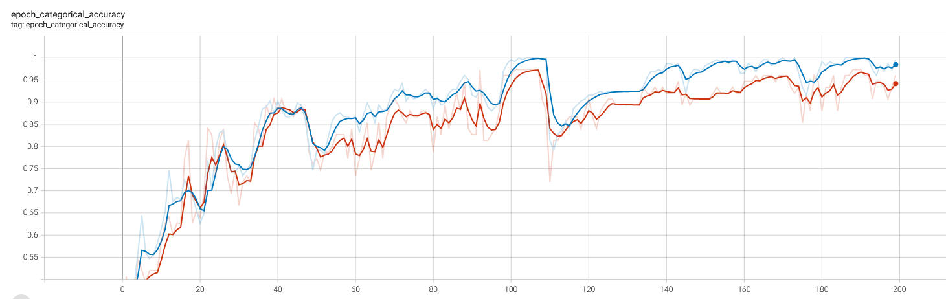
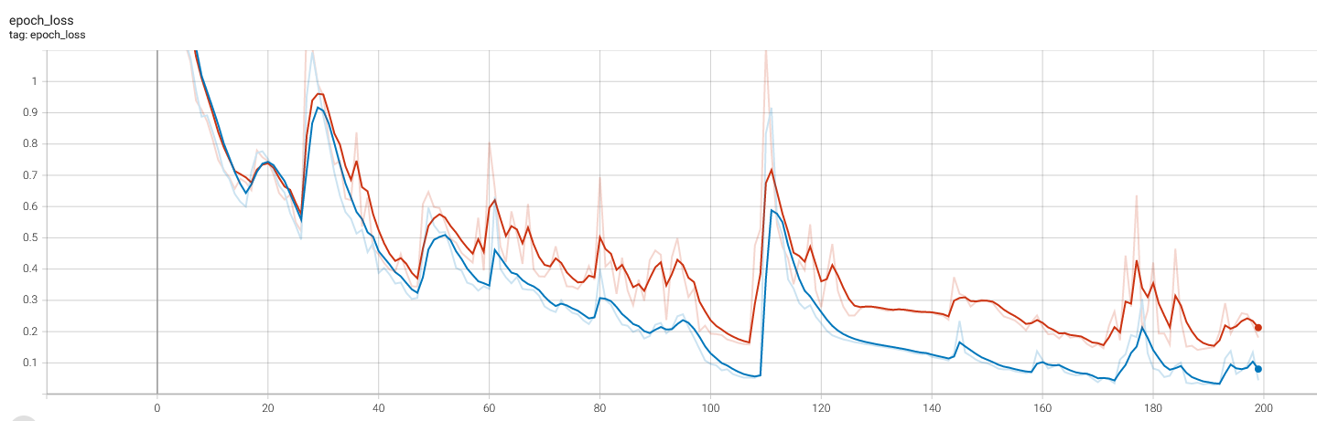
EVALUACIJA
Validation accuracy: 0.96
Validation loss: 0.1809

Slide 6
TESTIRANJE U STVARNOM VREMENU
DETETEKCIJA ZNAKOVNOG JEZIKA

